Slide 1
Discrete Mathematics
离散数学
张昊迪
September 2018

Slide 2
离散数学· 数理逻辑

Slide 3
第1章 命题逻辑
1.1 命题符号化及联结词
1.2 命题公式及分类
1.3 等值演算
1.4 范式
1.5 联结词全功能集
1.6 组合电路
1.7 推理理论

Slide 4
推理的形式结构—问题的引入
推理: 从前提出发推出结论的思维过程
前提是指已知的命题公式，结论是推出的命题公式。
例：如果天气凉快，小王就不去游泳。天气凉快。所以小王没有去游泳。
p: 天气凉快，q:小王去游泳
前提： (p→ ¬ q) ∧ p
结论： ¬ q
问题：如何判断推理的是否正确？

Slide 5
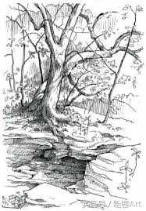
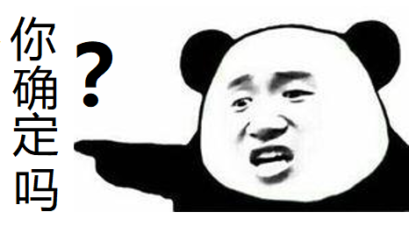
推理示例1
诗人Seti的诗“橡树”比较了橡树周期性脱树皮与作者自己生活中的各种经历。
在1960年之前，作者从来没有离开过她的故乡阿拉斯加。
阿拉斯加太冷，没有橡树生长。
在1960年，Seti访问了澳大利亚，而那里橡树十分普遍。
所以，这首诗是什么时候写的？
结论：1960年在她访问澳大利亚期间或以后写的

Slide 6
推理示例1
反驳：但是Seti完全有可能不需要亲自观察到橡树脱树皮的过程，也能够了解橡树的这种现象。
它说明了该推理的论据假设了其要试图说明的观点。
它从该推理在论说时提供的证据中推出了相反的结论。
它拒绝了该推理的一个没有说出的假定，从而反驳了原推理的说法。
它对该推理用以支持她的结论的一个论点提出了疑问。
未经验证的隐含假设
结论：1960年在她访问澳大利亚期间或以后写的

Slide 7
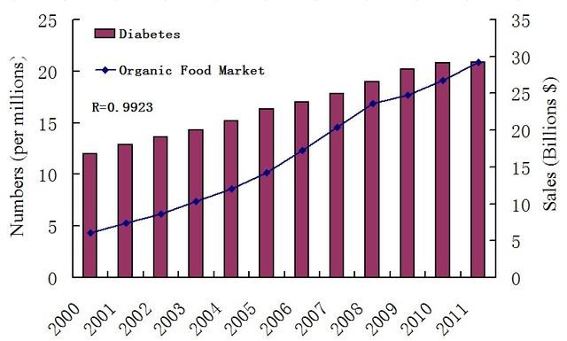
推理示例2
前提：
2000年-2011年数据
研究发现：有机食品销
售额上涨曲线与糖尿病
发病率曲线吻合。
结论1：有机食品导致糖尿病
结论2：有机食品导致糖尿病风险增加
以因果代替相关

Slide 8
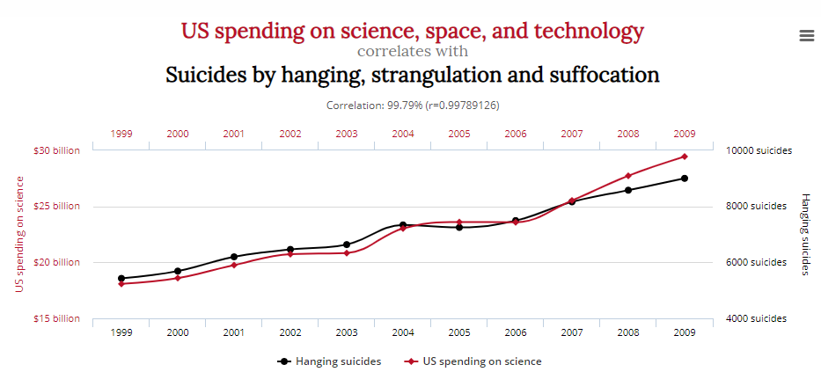
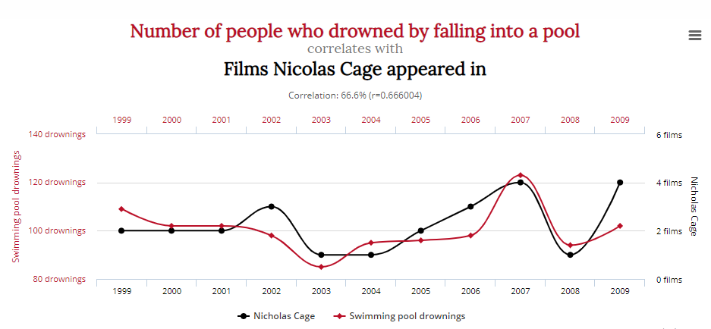
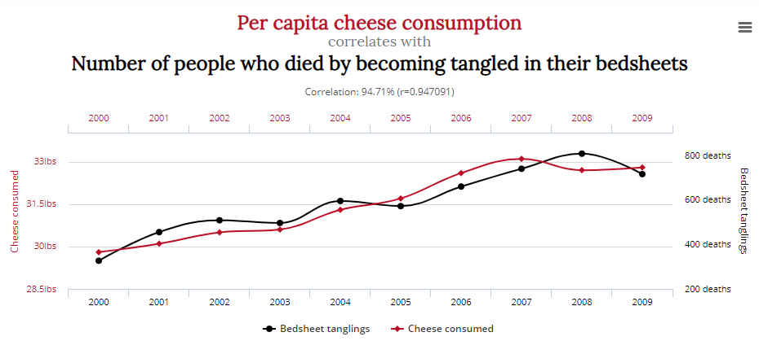
推理示例2
冰淇淋销量 vs 中暑人数
美国科研经费投入 vs 上吊自杀的人数
游泳淹死的人数 vs 尼古拉斯凯奇在电影里出现次数
奶酪人均消耗 vs 被自己床单勒死的人数
以因果代替相关

Slide 9
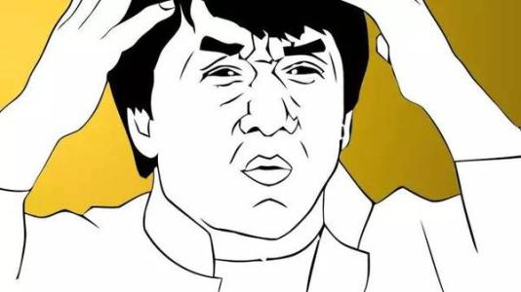
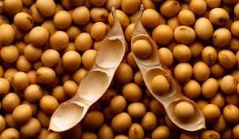
推理示例3
No Evidence of Harm
（不是 Have Evidence of No Harm）
前提：
人民大众对食品安全具有监督权和知情权
我们用10只小鼠做实验，吃转基因大豆的5只中死了3只，而吃一般大豆的5只死了1只
转基因技术大多由美国人发明
孟山都是一家以盈利为目的的美国公司，
而民众生命健康才是最重要的
结论：
转基因对人体有害，我们作为中国人，应该抵制转基因食品！
红鲱鱼谬误
偷换概念
诉诸无知
不当类比
小样本论断
不当分割
轻率归纳
多变量对比
科学研究的方法论：
以已验证的事实为依据
以未验证的假设为目标
以可观测的现象为佐证
以严谨可靠的推理为工具
偶例谬误
采樱桃偏见
诉诸阴谋
笼统概述
逸事论据举证
错误因果
错误排除
稻草人谬误
误导性鲜活个案
分布谬误
无效前件
两难推理
（对立假设）
转移举证责任

Slide 10
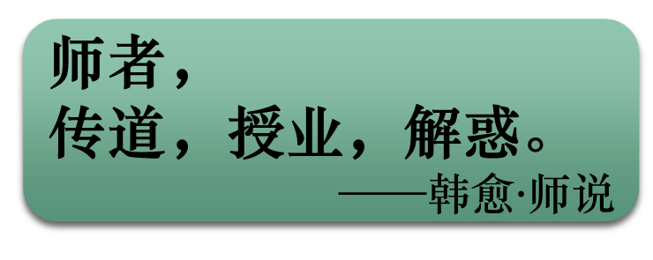
额外的话
认知发展阶段：
无知的确定（Ignorant Certainty）
有知的困惑（Intelligent Confusing）
批判性思考（Critical Thinking）
善于对通常被接受的结论提出疑问和挑战，而非无条件地接受权威结论；
用分析性和建设性的论理方式对疑问和挑战提出解释并做出判断，而不是随意接受质疑者或挑战者的论点。
师者，
传道，授业，解惑。
——韩愈$∙$师说

Slide 11
推理的形式结构
定义：“A₁, A₂, …, A_{k} 推出B” 的推理正确，当且仅当 A₁∧A₂∧…∧A_{k}→B为重言式。
A₁∧A₂∧…∧ A_{k} 为假，或当A₁∧A₂∧…∧A_{k}为真时, B也为真, 则称由A₁,A₂,…, A_{k}推B的推理正确, 否则推理不正确（错误）。
推理的形式结构: A₁∧A₂∧…∧A_{k} → B 或
前提： A₁, A₂, … , A_{k}
结论： B
若推理正确，则记作：A₁∧A₂∧…∧A_{k} ⇒ B.

Slide 12
判断推理是否正确的方法
定义：“A₁, A₂, …, A_{k} 推出B” 的推理正确，当且仅当 A₁∧A₂∧…∧A_{k}→B为重言式。
真值表法（最后一列全为1）
等值演算法（ A₁∧A₂∧…∧A_{k}→B ⇔ 1 ）
主析取范式法（含全部2n个极小项）
构造证明法

Slide 13
实例
例： 判断下面推理是否正确
(1) 若今天是1号，则明天是5号. 今天是1号. 所
以明天是5号.
解：设 p：今天是1号，q：明天是5号.
证明的形式结构为: (p→q)∧p→q
证明：（用等值演算法）
(p→q)∧p→q
⇔ ¬((¬p∨q)∧p)∨q ⇔ ¬(¬p∨q) ∨(¬p∨q)
或 ⇔ ¬p∨¬q∨q ⇔ 1
得证推理正确

Slide 14
实例 (续)
(2) 若今天是1号，则明天是5号. 明天是5号. 所以今天是1号.
解：设p：今天是1号，q：明天是5号.
证明的形式结构为: (p→q)∧q→p
证明（用主析取范式法）
(p→q)∧q→p
⇔ (¬p∨q)∧q→p
⇔ ¬ ((¬p∨q)∧q)∨p
⇔ ¬q∨p
⇔ (¬p∧¬q)∨(p∧¬q)∨ (p∧¬q)∨(p∧q)
⇔ m₀∨m₂∨m₃
结果不含m_{1,} 故01是成假赋值，所以推理不正确.

Slide 15
推理定律——基于重言蕴涵式
重要的推理定律
A ⇒ (A∨B) 附加律
(A∧B) ⇒ A 化简律
(A→B)∧A ⇒ B 假言推理
(A→B)∧¬B ⇒ ¬A 拒取式
(A∨B)∧¬B ⇒ A 析取三段论
(A→B)∧(B→C) ⇒ (A→C) 假言三段论
(A↔B)∧(B↔C) ⇒ (A↔C) 等价三段论
(A→B)∧(C→D)∧(A∨C) ⇒ (B∨D) 构造性二难

Slide 16
推理定律 (续)
(A→B)∧(¬A→B)∧(A∨¬A) ⇒ B
构造性二难（特殊形式）
(A→B)∧(C→D)∧( ¬B∨¬D) ⇒ (¬A∨¬C)
破坏性二难
说明：若某推理符合某条推理定律，则它自然是正确的，A⇔B产生两条推理定律: A ⇒ B, B ⇒ A
证明:描述推理过程的命题公式序列，其中每个命题公式或者是已知的前提，或者是由前面的命题公式应用推理规则得到的结论.

Slide 17
推理规则
(1) 前提引入规则
(2) 结论引入规则
(3) 置换规则
(4) 假言推理规则
A→B
A
∴ B
(5) 附加规则
A
∴A∨B
(6) 化简规则
A∧B
∴A
(7) 拒取式规则
A→B
¬B
∴¬A
(8) 假言三段论规则
A→B
B→C
∴A→C

Slide 18
推理规则(续)
(9) 析取三段论规则
A∨B
¬B
∴A
(10)构造性二难推理规则
A→B
C→D
A∨C
∴B∨D
(11) 破坏性二难推理规则
A→B
C→D
¬B∨¬D
∴¬A∨¬C
(12) 合取引入规则
A
B
∴A∧B

Slide 19
构造证明
例 构造下面推理的证明：
若明天是星期一或星期三，我就有课. 若有课，今天必备课. 我今天下午没备课. 所以，
明天不是星期一和星期三.
解 设 p：明天是星期一，q：明天是星期三，
r：我有课，s：我今天备课
形式结构为
前提：(p∨q)→r, r→s, ¬s
结论：¬p∧¬q

Slide 20
构造证明
证明
① r→s 前提引入
② ¬s 前提引入
③ ¬r ①②拒取式
④ (p∨q)→r 前提引入
⑤ ¬(p∨q) ③④拒取式
⑥ ¬p∧¬q ⑤置换

Slide 21
构造证明：附加前提证明法
欲证明： 等价地证明：
前提：A₁, A₂, …, A_{k} 前提：A₁, A₂, …, A_{k}, C
结论：C→B 结论：B
原理： (A₁∧A₂∧…∧A_{k}) → (C→B)
⇔ ¬( A₁∧A₂∧…∧A_{k}) ∨ (¬C∨B)
⇔ ¬( A₁∧A₂∧…∧A_{k}∧C) ∨ B
⇔ (A₁∧A₂∧…∧A_{k}∧C) → B

Slide 22
附加前提证明 (续)
例： 构造下面推理的证明:
2是素数或合数. 若2是素数，则 是无理数.
若 是无理数，则4不是素数. 所以，如果4是
素数，则2是合数.
用附加前提证明法构造证明
解： 设 p：2是素数，q：2是合数，
r： 是无理数，s：4是素数
形式结构：
前提：p∨q, p →r, r→ ¬s
结论：s→q

Slide 23
附加前提证明 (续)
证明
① s 附加前提引入
② p→r 前提引入
③ r→¬s 前提引入
④ p→¬s ②③假言三段论
⑤ ¬p ①④拒取式
⑥ p∨q 前提引入
⑦ q ⑤⑥析取三段论
请用直接证明法证明之（不用附加前提）
Notes:
直接证明法:①p∨q 前提引入；②p→r 前提引入；③r→¬s 前提引入；④p→¬s ②③假言三段论；⑤s→¬p ④置换假言易位；
⑥¬p→q ①置换蕴含等值；⑦ s→q ⑤⑥假言三段论。

Slide 24
归谬法（反证法）
欲证明
前提：A₁, A₂, … , A_{k}
结论：B
将¬B加入前提，若推出矛盾，则得证推理正确.
理由:
A₁∧A₂∧…∧A_{k}→B
⇔ ¬(A₁∧A₂∧…∧A_{k})∨B
⇔ ¬(A₁∧A₂∧…∧A_{k}∧¬B)
括号内部为矛盾式当且仅当 (A₁∧A₂∧…∧A_{k}→B)为
重言式

Slide 25
归谬法 (续)
例 构造下面推理的证明
前提：¬(p∧q)∨r, r→s, ¬s, p
结论：¬q
证明（用归缪法）
① q 结论否定引入
② r→s 前提引入
③ ¬s 前提引入
④ ¬r ②③拒取式

Slide 26
归谬法 (续)
⑤ ¬(p∧q)∨r 前提引入
⑥ ¬(p∧q) ④⑤析取三段论
⑦ ¬p∨¬q ⑥置换
⑧ ¬p ①⑦析取三段论
⑨ p 前提引入
⑩ ¬p∧p ⑧⑨合取
请用直接证明法证明之（不用归谬法）
Notes:
直接证明法: ①r→s 前提引入；②¬s 前提引入；③ ¬r ①② 拒取式；④ ¬(p∧q)∨r 前提引入； ⑤ ¬(p∧q) ③④析取三段论；
⑥ ¬p∨¬q ⑤置换；⑦p 前提引入；⑧¬q ⑥⑦析取三段论。

Slide 27
课堂练习：
构造下面的推理证明：
如果小张守第一垒并且小李向B队投球，则A队将取胜。或者A队未取胜，或者A队成为联赛第一名。A队没有成为联赛第一名。小张守第一垒。因此，小李没向B队投球。

Slide 28
课堂练习
解：先将命题符号化：
p: 小张守第一垒 q: 小李向B队投球
r: A队取胜 s: A队成为联赛第一名
前提：
结论：
证明：用归谬法证。

Slide 29
课堂练习
① q 结论的否定引入
② 前提引入
③ ¬s 前提引入
④ ¬r ②③析取三段论
⑤ (p∧q) →r 前提引入
⑥ ¬ (p∧q) ④ ⑤拒取式
⑦ ¬ p∨ ¬ q ⑥ 置换
⑧ p 前提引入
⑨ ¬ q ⑦ ⑧析取三段论
⑩ q ∧ ¬ q ① ⑨合取
由于 ，所以推理正确。

Slide 30
1.7 命题逻辑的推理理论
推理的形式结构
判断推理是否正确的方法
推理定律与推理规则
构造证明法
前提引入+假言推理

